Slide 1
A programozási nyelvek evolúciója és összehasonlítása
Kelt: 2026. 10.19
Készítette: Czeglédi Rokkó,
László Bence, és
(Megyeri Richárd)

Slide 2
Bevezetés
A szoftverfejlesztésnek a múltja jelenje és jövője rengetek nyelven múlott és múlik jelenleg is. Ezekből a nyelvekből 3-at szedtünk össze. Az egyik nyelv a pascal a másik c# és a harmadik a rust.

Slide 3
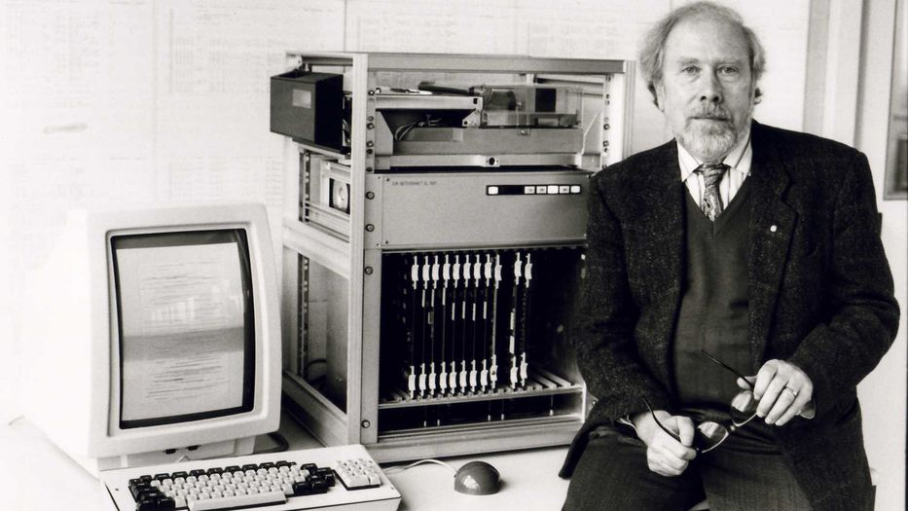
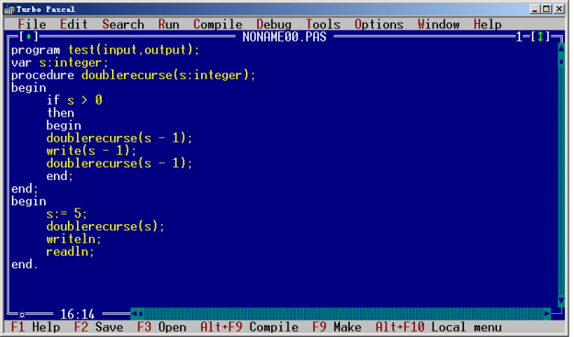
A 3 kiválasztott nyelv közül ez a legidősebb nyelv 1970-ben lett kifejlesztve Niklaus Wirth által.
Pascal

Slide 4
Akkortájt a programozási nyelvek mint pl. Fortran szekvenciális kódok voltak nehezen lehetett őket érteni és strukturálni.
Niklaus egy struktúrált könnyen érthető nyelvet akart létrehozni amit egyetemi oktatásra szánt, de a kereskedelemben is használták.
Miért jött létre?

Slide 5

Technikai jellemzői:

Slide 6
Paradigma:
A pascal egy procedurális struktúrált aminek későbbi változatai támogatták az OPP megközelítést.

Slide 7
Típusosság:
Statikus a változóknak a típusát időben megkell adni. Emellett erős nincs típuskonverzió a nem kompatibilis típusok között.

Slide 8
Memóriakezelés:
A pascalban kétféleképpen statikusan illetve dinamikusan lehet kezelni a memóriát a mutatókkal amik az adott változónak a memóricímét tartalmazzák. A pascal régebbi változataiban nincs Garbage Collection amire ha nem figyelünk memóriaszivárgás lehet a vége

Slide 9

Program példa

